Slide 1
Презентацию подготовила учитель начальных классов Жидеева Елена Анатольевна Цветочное солнышко.
Весеннее солнышко все чаще заглядывает в твои окна и пускает солнечные зайчики. Переливающийся компьютерный компакт-диск очень похож на маленькое солнышко. Его можно прикрепить к стене или подвесить на нитке к книжной полке. Вращаясь, подвеска будет красиво искриться в солнечных лучах!

Slide 2
ТЕБЕ ПОНАДОБЯТСЯ:
Старый компакт-диск,
лопатка для лепки,
пластилин,
зубочистка.

Slide 3
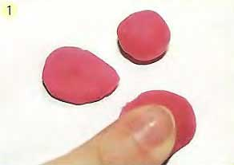
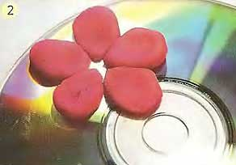
Чтобы сделать цветы, скатай пластилиновые шарики и сплюсни их.
Заготовки лепестков прилепи на компкт-диск

Slide 4
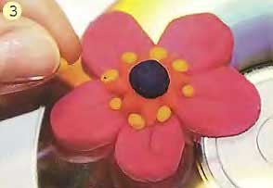
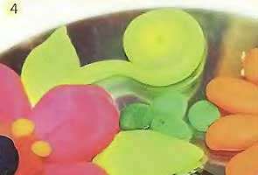
Серединку цветка укрась пластилином другого цвета
Между цветами прилепи к диску листья и спиральные побеги нежно-зеленого цвета.

Slide 5
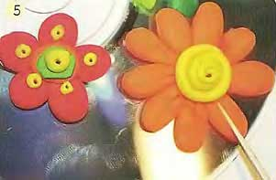
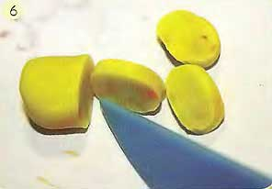
Старайся, чтобы все цветы были разными. Зубочисткой проколи точки и сделай прожилки.
Чтобы лепестки были одинаковыми, скатай пластилиновую колбаску и разрежь ее на несколько равных частей.

Slide 6
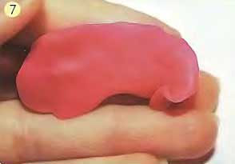
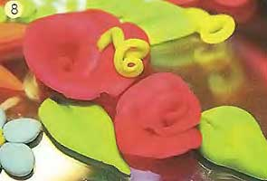
Для розы заверни спиралью сплюснутую полоску красного пластилина.
Укрась цветок тонкими желтыми спиральками.

Slide 7
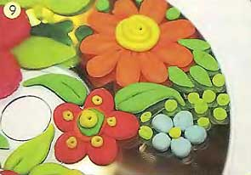
Пространство между цветами и крупными листьями заполни небольшими шариками пластилина.

Slide 8
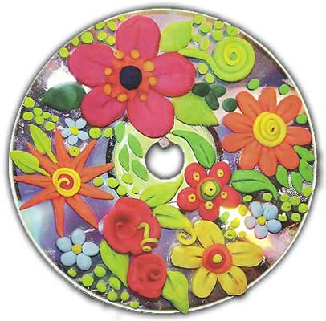
Готовое солнышко!

